Slide 1
Translated from English to Danish - www.onlinedoctranslator.com
MODUL 3
Udforsk innovationens verden
Etisk fødevareentreprenørskab (EFE) Program

Slide 2
Udforsk innovationens verden
Innovation giver fødevarevirksomheder mulighed for at imødekomme forbrugernes skiftende behov og forventninger, tackle industriens og samfundsmæssige udfordringer, differentiere sig på markedet og indgå i samarbejdspartnerskaber.
I dette modul ønsker vi at hjælpe dig med at omfavne innovation, så din etiske fødevarevirksomhed kan tilpasse sig, trives og gribe nye muligheder i fødevareindustriens dynamiske og udviklende landskab.
01
Muligheder i innovation
02
Innovation for People-Planet-Profit
03
Innovationsmodeller
04
Start din innovationsrejse
05
Udarbejdelse af en strategi for fremtiden
06
Innovation og funktionalitet i fødevarevirksomhed

Slide 3
01
Muligheder i innovation

Slide 4
Lad os starte med at opsummere, hvad innovation er...
Innovation kan være et forvirrende emne, da der er så mange forskellige former for innovation. Man hører ofte om innovation i form af teknologi, og selvom det er rigtigtteknologisk innovationhar været, og vil sandsynligvis fortsat være, den mest oplagte form for innovation, den kommer også i andre former.
De fleste innovationer er mindre, gradvise forbedringer af eksisterende produkter, processer og tjenester, mens nogle innovationer kan være de banebrydende opfindelser eller forretningsmodeller, der transformerer industrier.

Slide 5
Innovationsmatrixen
En måde atkategorisereinnovation er at klassificere det ud fra to dimensioner:teknologienden bruger ogmarkedetden opererer i.
Vi kan bruge innovationsmatrixen tilvisualiserede fire mest almindelige typer af innovation:
Inkrementel
Forstyrrende
Opretholde
Radikal
Opretholde
En væsentlig forbedring af et produkt, der har til formål at fastholde positionen på et eksisterende marked.
Forstyrrende
Teknologi eller ny forretningsmodel, der forstyrrer det eksisterende marked
PÅVIRKNING PÅ MARKEDET
Inkrementel
Gradvise, løbende forbedringer af eksisterende produkter og tjenester
Radikal
Teknologisk gennembrud, der transformerer industrier, skaber ofte et nyt marked
LAV
HØJ
TEKNOLOGI NYHEDER

Slide 6
En introduktion til innovationskategorier og -typer
I denne video, de mest almindelige måder atkategorisereinnovation forklares. Selvom det ikke er fødevarespecifikt, tilskynder det os til at se på innovation fra forskellige vinkler for bedre at forstå, hvordan innovation virkelig fungerer.
Viimaer på en mission er at hjælpe organisationer over hele verden med at få mere innovation til at ske. Besøg deres YouTube-kanal påViima- Youtube
Forskellige typer innovation forklaret - YouTube

Slide 7
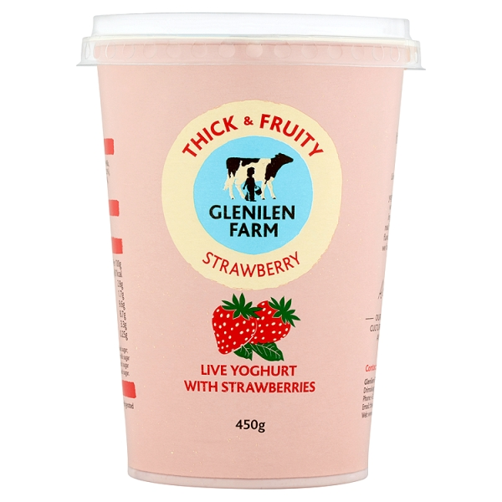
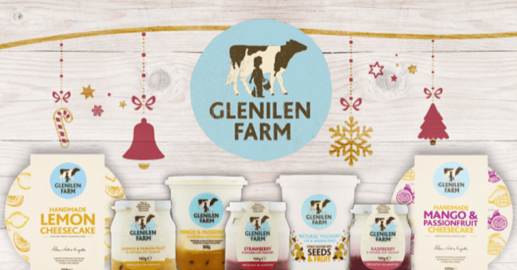
GlenilenGård
1. Inkrementel innovation
Når folk, især pressen, taler om innovation, refererer de normalt til forstyrrende, og ofte teknologibaserede, slags innovationer.
De er dog kun en lille del af innovationspuslespillet. Faktisk er det meste af innovationen, der sker i virksomheder på tværs af brancher, meget mere hverdagsagtig og trinvis af karakter.
Inkrementel innovation har en tendens til at være en stor faktor bag de mest succesrige virksomheder, selv når deres succes måske stammer fra forstyrrende innovation.
Tradielle værdierharfremherskende fra før industrialiseringen af ​​landbruget for at informere om virksomhedens bæredygtighed og miljømæssige legitimationsoplysninger, hvilket illustrerer, at det er muligt at opnå skala i erhvervslivet uden at ofre planeten i jagten på profit.
BESØG GlenilenGård – Hverdagsgodhed

Slide 8
1. Inkrementel innovation
I bund og grund er inkrementel innovation processen med at lave mindre forbedringer af eksisterende produkter, tjenester, processer, metoder eller endda fødevarevirksomheden selv. Hvis enforandring skaber værdiog har nogleelement af nyhedtil det, kan det klassificeres som inkrementel innovation.
Inkrementelle innovationerkræver ikke store teknologiske springog har en tendens til at udnytte deres eksisterende teknologi og forretningsmodel, så de normalt ikke har meget indflydelse på markedsdynamikken.
De er typisk meget end andre typer af innovationer, og der er mindre usikkerhed involveret, hvilket gør dem meget mere forudsigelige og dermed mere sikre for din virksomhed.

Slide 9
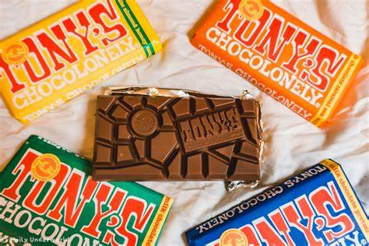
TonysChocolonely
1. Inkrementel innovation
Produkter kan gøres mindre, nemmere at bruge, have linjeudvidelser eller er mere attraktive uden at ændre kernefunktionaliteten af ​​det. Tjenester bliver ofte gjort mere effektive gennem konstante forbedringer.
Selvom inkrementel innovationskaber ikke nye markederog ofte ikke bruger radikalt ny teknologi, kan den tiltrække højere betalende kunder, da den opfylder de identificerede kundebehov.
Produktet/tjenesten kan også appellere til et større almindeligt marked, hvis de samme funktionaliteter og værdi til en lavere pris leveres.
I november 2005
den første Tony's
Chocolonely
chokolade barkom påmarkedet i Holland: 5.000 mælkechokoladebarer i en alarmerende rød pakke med mærket "100% slavefri". Ved at introducere uventede smagskombinationer ændrede de chokolademarkedet i Holland – i det omfang, at mange andre mærker kopierer deres strategi og introducerer deres egne eksotiske smagsvarianter. Og ikke kun i chokoladebarer, men også i chokoladepasta, jordnøddesmør og småkager.
LÆS Sådan bringes bæredygtighed til masserne: Tony'sChocolonely'sEffektstrategi (forbes.com)

Slide 10
2. Disruptiv innovation
Disruptiv innovationer et koncept introduceret af akademisk & virksomhedskonsulent prof. Clayton Christensen først i enHBR artikelog senere i sin bog kaldetInnovatorens dilemma.
Disruptiv innovation er en teori, der refererer til et koncept, et produkt eller en tjenesteder skaber et nyt værdinetværkenten ved at gå ind på et eksisterende marked eller skabe et helt nyt marked. I begyndelsen har disruptive innovationer lavere ydeevne, når de måles med traditionelle værdimålinger, men har forskellige aspekter, der værdsættes af et lille markedssegment. Disse typer af innovationer er ofte i stand til at gøre ikke-kunder til kunder, men appellerer ikke nødvendigvis til almindelige kunders behov og præferencer, i hvert fald ikke endnu.
ET PRÆMENDE EKSEMPEL PÅ DISRUPTIV INNOVATION i fødevareindustrien er udskiftning af kød med plantebaserede proteiner, hvilket skaber dyrerealistiske kødfrie produkter.
Startup-virksomheder som Brecks Food (UK) og Impossible Foods (US) bruger ofte fødevarevidenskab og genetisk sekvenseringsteknologi til at simulere planteproteinbaserede ækvivalenter til animalske produkter. The Impossible Burger, der af nogle beskrives som "game-changer i fødevareindustrien, er lavet med soja-leghæmoglobin, et protein, der bærer hæm, der efterligner smagen af ​​faktisk kød. Den måde, forskningen gør fremskridt på, forventes det, at plantekødsfødevarer vil nå par (i blindtest) og kan undgå behovet for traditionelle intensive landbrugs-opdrættede dyr og dermed forstyrre en hel industri.

Slide 11
Disruptiv innovation er, hvor traditionelle forretningsmetoder fejler og kræver nye kapaciteter. Selvom risiciene er store, er der et enormt vækstpotentiale, hvis alt går rigtigt
2. Disruptiv innovation
Det, der gør disruptiv innovation vanskelig, er, at etablerede virksomheder er fuldstændig rationelle, når de træffer beslutninger relateret til deres eksisterende forretning. De kan ikke tilpasse sig den nye konkurrence, fordi de er for fokuserede påoptimeringdet eksisterende tilbud eller forretningsmodel, der har vist sig at være succesfuld på markedet indtil videre.
Derfor er markedet generelt forstyrret af en ny aktør frem for en etableret operatør.
Engang de etablerederealisereat nye disruptive innovationer er gået mainstream, er det ofte for sent for dem at indhente på trods af omfanget af ressourcer til deres rådighed.
I første omgang
Lille marked
Lavere marginer
Højere risiko
Kæmpe vækstpotentiale
I første omgang
Stort marked
Høje marginer
Lavere risiko
Lille vækstpotentiale
Forstyrrende
Innovation
Opretholde
Innovation

Slide 12
Spiller Catch up:
Årsagen til dette problem er ikke, at de etablerede virksomheder undlader at udvikle disruptive teknologier. I stedet opstår problemet, når etablerede virksomheder forsøger at anvende nye teknologier til deres eksisterende værdinetværk eller afviser at flytte ind på nye markeder, fordi de ses som for små til at drive vækstmål eller simpelthen opfattes som at have for lave marginer.Kilde
Hvis du ønsker at få innovation til at ske i en etableret SMV, er den bedste måde at gøre det på at behandle dit innovationsprojekt som en separat enhed.

Slide 13
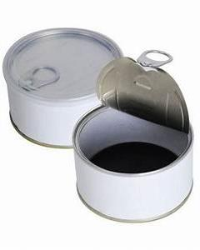
3. Vedligeholdelse af innovation
Et eksempelaf Sustaining innovation ville være indførelsen af ​​ringen på maddåser. Dette eliminerede behovet for en dåseåbner, men produktet forblev det samme...det blev bare nemmere at åbne/bruge og opfylder derefter forbrugernes behov mere effektivt...det er her værdien ligger.
Vedligeholdelse af innovation er det modsatte af disruptiv innovation, som den eksisterer på det nuværende marked, og i stedet for at skabe nye værdinetværk, forbedrer og vokser det de eksisterende.ved at tilfredsstille en kundes behov.
Ligesom inkrementel innovation bliver produktydelsen til at opretholde innovation en smule bedre for hver gentagelse, hvilket reducerer defekter. Den nye forbedrede version af produktet kan være dyrere og have højere marginer end den tidligere, hvis den er rettet mod mere krævende, high-end kunder med bedre ydeevne end det, der tidligere var tilgængeligt.
Det kan dog lige så godt være billigere, hvis det fører til højere volumener og dermed højere absolutte fortjenester.

Slide 14
3. Vedligeholdelse af innovation
Traditionelle forretningsmetoder og bæredygtige innovationer er ofte tilstrækkelige, fordi de er de mest rentable, og risikoen er lavere.
Forstyrrelser på den anden side muliggør typisk toplinjevækst: stor markedsandelsvækst eller skabelsen af ​​et helt nyt marked, men er typisk ikke rentable i lang tid, fordi de kræver store initialinvesteringer for vækst.
Vedligeholdelse af innovationer fortsætter til gengæld medvokser markedet langsomt, men ikke længere i samme forhold. På dette tidspunkt skifter fokus til at øge overskuddet.

Slide 15
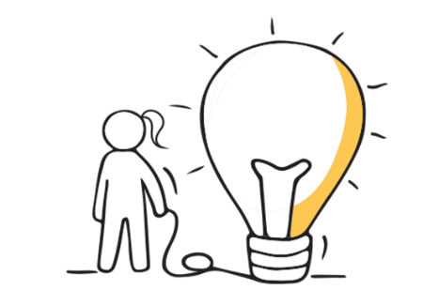
Nogle vedvarende innovationer er de trinvise forbedringer fra år til år, som alle gode virksomheder sliber frem. Andre vedvarende innovationer er gennembrudsprodukter, der springer ud over konkurrencen. Det er dog ligegyldigt, hvor teknologisk vanskelig innovationen er: De etablerede konkurrenter vinder næsten altid kampene om at opretholde teknologien.
Fordi denne strategi indebærer at lave et bedre produkt, som de kan sælge for højere fortjenstmargener til deres bedste kunder, har de etablerede konkurrenter stærke motivationer til at kæmpe vedvarende kampe. Og de har ressourcerne til at vinde.
– Clayton Christensen

Slide 16
4. Radikal innovation
3DTRYKNING AF FØDEVARER
Israelsk startup Redefine MeatOmdefiner kød - Nyt kød, ingen kompromis eksperimenterer med 3D-printet bøf. Udskrivningsprocessen er designet til at efterligne teksturen og smagen af ​​ægte kød.
Læs mereRedefine Meat indleder partnerskab for at øge salget af 3D-printet kød i Europa | Reuters
Radikal innovation er sjælden, da den har lignende egenskaber som disruptiv innovation, men er anderledes på den måde, denbruger samtidig revolutionerende teknologi og en ny forretningsmodel.
Radikal innovation løser globale problemer og adresserer behov på helt nye måder, end vi er vant til, og giver endda løsninger på behov og problemer, vi ikke vidste eksisterede, hvilket fuldstændigt transformerer markedet eller endda hele økonomien.
Selvom radikale innovationer er sjældne, er der kommet flere og flere af dem i den seneste tid.

Slide 17
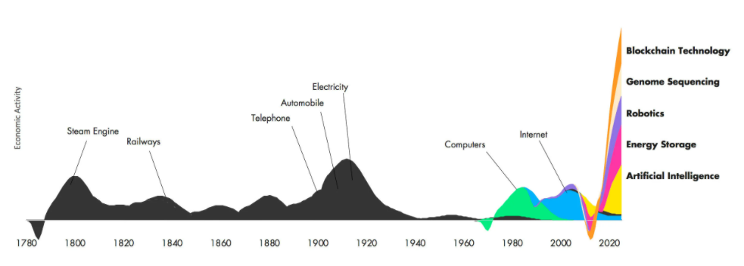
4. Radikal innovation
Bølge af radikale innovationer
I øjeblikket er der en ny, endnu større bølge af radikale innovationer, der anses for at være på nippet til at blive mainstream. Det er robotteknologi, kunstig intelligens (AI), blockchain-teknologi, energilagring og genomsekventering.
Da radikal innovation er så forskellig fra, hvad folk er vant til, møder den normalt betydelig modstand i starten. Disse typer af innovation kræver typisk meget tid og teknologisk udvikling, før de er klar til mainstream-markeder.
Men når det udføres med succes, betyder det ofte begyndelsen på en ny æra, der påvirker mange sektorer og geografier.
Blockchain
Teknologi
Økonomisk aktivitet
Elektricitet
Genom sekventering
Automobil
Telefon
Robotik
Damp maskine
Jernbane
Internettet
Computere
Energiopbevaring
Kunstig intelligens
år (i intervaller på 20 år)
Kilde:ARK Invest

Slide 18
Innovation kan tilbyde adskillige muligheder for fødevarevirksomheder, herunder:
Ny produktudvikling
Differentiering fra konkurrenter
Forbedret effektivitet og produktivitet
Øget omsætning og markedsandel
Innovation kan sætte fødevarevirksomheder i stand til at skabe nye produkter, der imødekommer skiftende forbrugerkrav, f.eks. sundere eller mere bæredygtige muligheder.
Ved at innovere og tilbyde unikke produkter kan fødevarevirksomheder stå stille og skabe en konkurrencefordel.
Innovation kan hjælpe fødevarevirksomheder med at strømline deres drift og reducere omkostningerne, hvilket fører til øget effektivitet og produktivitet.
Ved at udvikle innovative produkter og løsninger kan fødevarevirksomheder øge omsætningen og erobre en større andel af markedet.

Slide 19
Innovation kan tilbyde adskillige muligheder for fødevarevirksomheder, herunder:
Forbedret bæredygtighed
Forbedret sikkerhed og kvalitet
Forbedret kundeoplevelse
Innovation kan også hjælpe fødevarevirksomheder med at blive mere bæredygtige ved at reducere spild, spare på ressourcer ogminimerederes miljømæssige fodaftryk.
Innovation kan hjælpe fødevarevirksomheder med at forbedre sikkerheden og kvaliteten af ​​deres produkter gennem udvikling af nye teknologier og processer.
Ved at udnytte innovation kan virksomheder forbedre kundeoplevelsen via nye produkter, tjenester eller teknologier, der øger bekvemmelighed, hastighed ellerpersonalisering.

Slide 20
02
Innovation for People-Planet-Profit

Slide 21
Fra et etisk fødevareinnovationsperspektiv... kan muligheder skabes ved:
2
3
4
5
1
Udvikling af nye ETISKE fødevarer
Oprettelse af nye DISTRIBUTION-kanaler
Forbedring af forsyningskædens TRANSPARENS
Fremme af BÆREDYGTIGT LANDBRUG
Oprettelse af nye FORRETNINGSMODELLER

Slide 22
1.Udvikling af nye ETISKE fødevarer
Etiske fødevarevirksomheder kan innovere ved at skabe nye produkter, der er merebæredygtige,sundere, ogsikrerefor forbrugerne.
For eksempel kan de udvikle plantebaserede eller økologiske produkter, der fremmer dyrevelfærd, reducerer miljøbelastningen og fremmer fair handel.
Uskyldige drinkser en britisk-baseret virksomhed, der producerer smoothies, juice og plantebaseret mælk ved hjælp af bæredygtige ingredienser og etiske produktionsmetoder.

Slide 23
2. Oprettelse af nye DISTRIBUTION kanaler
Etiske fødevarevirksomheder kan innovere ved at skabe nye distributionskanaler, der gør dem i stand til at nå ud til forbrugerne mere effektivt.
For eksempel kan de bruge online platforme, sociale medier eller mobilapplikationer til at markedsføre deres produkter direkte til forbrugerne, skære fra mellemmænd og reducere omkostninger.
Clean Cut Måltiderer irersundtfødevarer, producent, der hovedsageligt opererer via direkte onlinesalg til deres forbrugere.

Slide 24
3. Forbedring af forsyningskædens GENNEMSIGTIGHED
Etiske fødevarevirksomheder kan innovere ved at bruge nye teknologier til at forbedre gennemsigtigheden og sporbarheden i deres forsyningskæder.
For eksempel kan de bruge QR-koder eller blockchain-teknologi til at spore oprindelsen af ​​deres ingredienser, overvåge deres produktionsprocesser og sikre overholdelse af etiske standarder.
VirksomhedenHerkomstvia blockchain giver brands, forhandlere og forbrugere mulighed for at vælge produkter, der matcher deres værdier
Deres mål er, at ethvert godt produkt en dag kommer med herkomst: tilgængelig, pålidelig information om dens virkning.

Slide 25
4. Fremme af BÆREDYGTIGT LANDBRUG
Etiske fødevarevirksomheder kan innovere ved at fremme bæredygtige landbrugsmetoder, der reducerer miljøpåvirkningen, bevarer naturressourcer og støtter lokalsamfund.
For eksempel kan de udvikle regenerativ landbrugspraksis, der forbedrer jordsundheden, biodiversiteten og økosystemtjenesterne.
Glenilen Farmer en irsk virksomhed, der producerer økologiske mejeriprodukter. De arbejder med lokale landmænd og fremmer bæredygtige landbrugsmetoder, såsom økologisk landbrug, beskyttelse af dyrevelfærd, fremme af biodiversitet og reduktion af kemiske input.

Slide 26
5. Oprettelse af nye FORRETNINGSMODELLER
Etiske fødevarevirksomheder kan innovere ved at skabe nye forretningsmodeller, der stemmer overens med deres etiske værdier og sociale mission eller deres kunders.
For eksempel kan de bruge kooperative ejerskabsmodeller, samfundsstøttet landbrug eller påvirke investeringer for at skabe et mere retfærdigt og bæredygtigt fødevaresystem.
MontadoFreixogørMeio er en portugisisk gård og social virksomhed, der fremmer regenerativt landbrug, bæredygtige landbrugsmetoder og udvikling af landdistrikter. De driver en diversificeret gård, der producerer økologisk mad, tilbyder uddannelsesprogrammer og promoverer samfundsstøttede landbrugsmodeller (CSA) for at forbinde forbrugerne direkte med landmændene

Slide 27
VedUDNYTTELSE AF INNOVATIONpå disse og andre måder kan etiske fødevarevirksomheder skabe nytmuligheder for vækst,social påvirkning, ogmiljømæssig bæredygtighed, samtidig med at de reagerer på de skiftende behov og forventninger hos forbrugere og interessenter.

Slide 28
Den potentielle sociale virkning af fødevarevirksomheder...
MENNESKER
Du som iværksætter kunne også innovere ved at integrereinitiativer med social effektind i din fødevarevirksomhed. Dette kunne indebære at skabe beskæftigelsesmuligheder formarginaliseretfællesskaber, der støtter fairarbejdskraftpraksis, fremme af ligestilling mellem kønnene, fremme af mangfoldighed og inklusivitet på arbejdspladsen og støtte samfundsudvikling.
Dette ville bidrage til "People"-aspektet af People-Planet-Profit ved at tage fat på sociale spørgsmål og fremme socialt velvære.

Slide 29
Den potentielle sociale virkning af fødevarevirksomheder...
MENNESKER
Du kunne også forny vedengagere forbrugernei din bæredygtighedsindsats. Dette kunne indebære at oplyse forbrugerne om de sociale og miljømæssige konsekvenser af deres fødevarevalg, tilskynde til bæredygtige forbrugsmønstre, fremme ansvarlig emballage og affaldshåndtering og inddrage forbrugerne i samskabelse eller feedback-processer for at udvikle mere bæredygtige fødevareprodukter eller -tjenester.
Dette vil også bidrage til"Mennesker"aspekt af People-Planet-Profit ved at give forbrugerne mulighed for at træffe informerede valg og være aktive deltagere i bæredygtighedsinitiativer.

Slide 30
Fødevarevirksomheders potentielle miljøpåvirkning...
PLANET
Bæredygtig indkøb: Som en etisk iværksætter kan du innovere ved at inkorporere bæredygtig indkøbspraksis i din fødevarevirksomhed.
Dette kunne involvere indkøb af økologiske, lokalt producerede og fairtrade ingredienser, støtte til regenerativ landbrugspraksis, fremme af biodiversitet og beskyttelse af naturressourcer.
Dette vil bidrage til"Planet"aspekt af People-Planet-Profit ved at reducere miljøpåvirkningen og støtte bæredygtige fødevaresystemer.

Slide 31
Den potentielle økonomiske virkning af fødevarevirksomheder...
PROFIT
Igen, som iværksætter kunne du innovere ved at adoptereprincipper for cirkulær økonomii din fødevarevirksomhed. Dette kunne indebære at reducere madspild gennem innovativ emballage, slankere praksis eller forarbejdning og distributionsmetoder, implementering af genbrug og komposteringprogrammer, fremme upcycling eller genbrug af fødevarebiprodukter, ogoptimeringressourceforbrug i hele forsyningskæden.
Dette vil bidrage til"Profit"aspekt af People-Planet-Profit ved at reducere omkostningerne, forbedre driftseffektiviteten og skabe værdi fra affald eller biprodukter...og samtidig have en god effekt på PLANET.

Slide 32
03
Innovationsmodeller

Slide 33
Forretningsinnovation
Forretningsinnovation er en topprioritet for iværksættere.
Men hvorfor har en virksomhed brug for en innovationsmodel?
Hvad er innovationsmodellens rolle?
Innovation er generelt en del af en succesfuld forretningsstrategi. Ofte fejler innovatører, når de følger den forkerte model for implementering af innovation.
En innovationsmodel giver en detaljeret ramme til at identificere, fremme og implementere ideer. Således fokuserer på at vedtage metoder til at skabe den nødvendige værdi.

Slide 34
Innovationsmodeller
Innovationsmodeller refererer tilrammereller teorier, der beskriver, hvordan innovation sker, og hvordan den kan styres eller stimuleres, mens typer af innovation giver et klassifikationssystem for forskellige typer af innovativ aktivitet.
Nogle eksempler påmodeller for innovationomfatte:
den lineære model for innovation,
den brugercentrerede innovationsmodel,
den åbne innovationsmodel,
netværksmodellen.

Slide 35
Lineær model:
Denne model, også kendt som"teknologi-skub"model, tyder på, at innovation er en lineær proces, der begynder med videnskabelig forskning og udvikling, efterfulgt af teknik, fremstilling, markedsføring og endelig salg.
Denne model med fuld vægt på R&D har den ulempe, at den ikke tager kundernes feedback og forventninger i betragtning. Derfor vil disse innovationer ofte blive ignoreret på markedet.
Lineær Model – Teknologi Push
Udvikle -ment
manu-
fremstilling
Forskning
Salg

Slide 36
Bruger-centreretinnovationsmodel
Denne model, også kendt som "demand-pull"-modellen, antyder, at innovation er drevet af brugernes behov og krav. I denne model søger virksomheder at forstå deres kunders behov og præferencer og udvikle produkter og tjenester, der opfylder disse behov. I lang tid har disse 'behov' ført til en uholdbar verden og dermed mange globale udfordringer, men nu ændrer forbrugeren sin tankegang, og de er nu optaget af bæredygtighed
Human
Forretning
Teknologi
Innovation

Slide 37
Åben innovationsmodel
Denne model også kendt somnetværksmodel, tyder på, at innovation ikke er begrænset til en virksomheds interne forsknings- og udviklingsaktiviteter, men også kan opnås gennem samarbejder med eksterne partnere, herunder kunder, leverandører og endda konkurrenter.
Åben innovation har potentiale til at udvide rummet for værdiskabelse, det være sig gennem nye partnere med komplementære kompetencer eller ved at frigøre skjult potentiale i langvarige relationer.
Intern teknologibase
Ekstern teknologibase
Fast nuværende marked
Andre faste markeder
Ekstern teknologi Insourcing
Fast nuværende marked
Fast nuværende marked
Intern/Ekstern Venture Håndtering

Slide 38
Fleksibilitet og variation
Det er værd at bemærke, at mange fødevarevirksomheder kan vedtage elementer af fleremodeller for innovationog at innovationsprocesser kan variere meget selv inden for samme virksomhed afhængig af det specifikke produkt eller projekt, der udvikles.

Slide 39
04
Start din innovationsrejse

Slide 40
Doblins ti typer af innovation
Som allerede nævnt, når vi hører folk tale om innovation, hører vi det ofte blive brugt som et synonym for nye produkter, eller måske nye funktioner i eksisterende produkter. Dette er et ret snævert syn på innovation og er en af ​​de grundlæggende årsager til fejltagelser fra uerfarne innovatører.
Det kan ofte være en udfordring at komme forbi konsekvenserne af dette, især i større SMV'er, hvor alle ikke er fortrolige med innovation.
Disse udfordringer er dog ikke ligefrem noget nyt. InnovationsrådgivningDoblin gik op fordette tilbage i 90'erne og udviklede'Ti typer af innovationsramme'at hjælpe med at løse problemet. Det er et enkelt, elegant og praktisk værktøj, som enhver innovator kan drage fordel af! Efter omfattende research opdagede Doblin detalle innovationer består faktisk af de samme 10 grundlæggende elementer.

Slide 41
Doblin's Ti Types of Innovation Framework
Profit model
Måden du tjener penge på
Behandle
Signatur eller overlegne metoder til at udføre dit arbejde
Produkt System
Supplerende produkter og tjenester
Kanal
Hvordan dine tilbud leveres til kunder og brugere
Kundeengagement
Særprægede interaktioner, du fremmer
Profit
Model
Netværk
Struktur
Behandle
ProduktPerfor-
mance
Produkt
System
Service
Kanal
Mærke
Kunde
Engagere-
ment
Konfiguration
Tilbud
Erfaring
Profit model
Måden du tjener penge på
Struktur
Tilpasning af dit talent og dine aktiver
Produktydelse
Kendetegnende funktioner og funktionalitet
Service
Støt forbedringer, der omgiver dine tilbud
Mærke
Repræsentation af dine tilbud og forretning

Slide 42
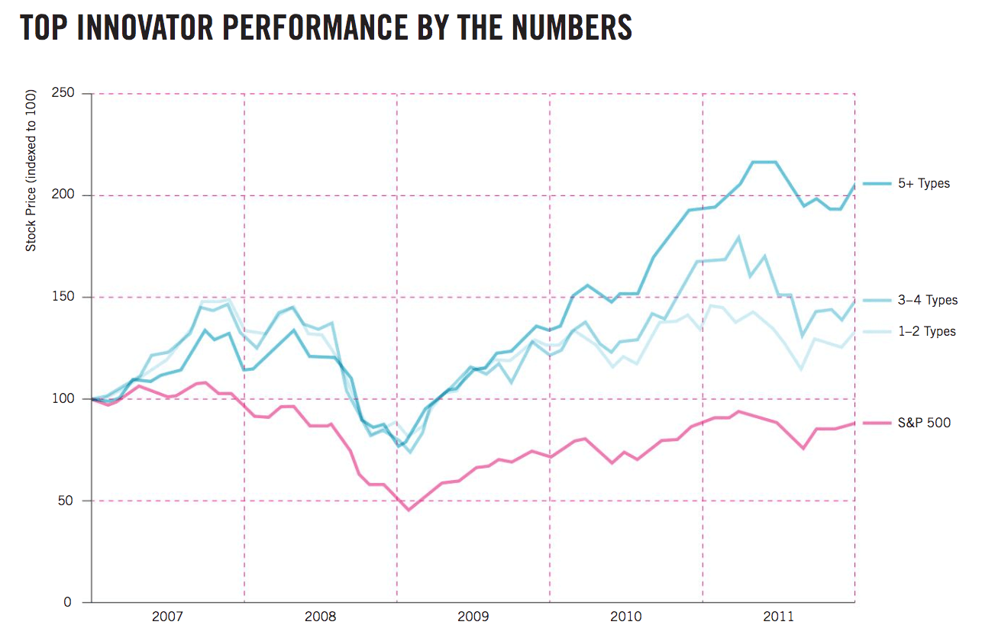
Doblin's Framework forklaret
De ti elementer er yderligere grupperet i tre hovedområder:
Konfigurationdækker i det væsentlige den interne funktionorganisationog dens forretningsmodel mv.
Tilbuddækker nøgleaspekterne af de produkter og/eller tjenester, som organisationen tilbyder.
Endelig de udadvendte elementer i virksomheden, eller med andre ord helhedenkundeerfaring.
Doblin fremhævede, at baseret på deres forskning, jo flere typer innovation en organisation brugte, jo bedre var deres præstationer.
5+ typer
3-4 typer
Aktiekurs (indekseret til 100)
1 -2 typer
S&P 500
Kilde: Ten Types of Innovation: The Discipline of Building Breakthroughs, 2013, Wiley

Slide 43
Brug af rammen
Rammen er et meget alsidigt og praktisk værktøj, der udover at designe nye innovationer kan bruges til at:
Bestemmehvor innovativtdin forretningog dets tjenester og produkter faktisk er.
Forsøge atforstå et markedogidentificere mulighederfor innovation inden for det.
Vurder dine tilbud eller markedpå hvert af de ti elementer, ogidentificereting gjort godt, og hvor der er plads til forbedring og innovation.

Slide 44
Kom godt i gang med innovation...
Uanset om du lige er begyndt med innovation, allerede har fået nogle succesfulde erfaringer fra det, eller er en kampramt veteraninnovator,du kan stadig prøve at finde nye vækstmuligheder i din etiske fødevarer SMV, uanset dit nuværende niveau. Din tilgang til innovation afhænger hovedsageligt af dine unikke evner og strategiske mål. I sidste ende er styring af innovation ikke anderledes end styring af enhver anden større forandring, og mere eller mindre de samme principper gælder.
Selvom det er vigtigt at bevæge sig hurtigt, skal du ikke bide mere fra dig, end du kan tygge. For at undgå unødig kaos, vil du gerne bruge rammerne tilanalyseredin virksomhed og derefter:
Opdel dine strategiske mål i mindre, let implementerede stykker
Forpligt dig til processen

Slide 45
Det etiske spørgsmål at stille...
Hvad er problemet??
Et problem = en mulighed
ET STORT problem = EN STOR mulighed
Designtænkning hjælper os med at finde LØSNINGERNE!

Slide 46
Designtænkning er enmenneskecentreret tilgangtil innovation, der trækker fra designerens værktøjssæt til at integreremenneskers behov, detteknologiens muligheder, ogkrav for forretningssucces
- Tim Brown direktørstol IDEO

Slide 47
Menneskecentreret problemløsning
Design Thinking er en5-trins procesat skabe meningsfulde ideer, der løser reelle problemer for en bestemt gruppe mennesker.
Processen har bragt mange virksomheder masser af glade kunder og hjulpetiværksætterefra hele verden for at løse problemer med innovative nye løsninger.
Design Thinking Process - YouTube

Slide 48
De 5 stadier i designtænkningsprocessen
Empati
Idé
Definere
Prototype
Prøve

Slide 49
Fødevaredesigntænkninger den proces, der udløser kreativitet og fører til innovative, meningsfulde og bæredygtige forslag til nye retter, madprodukter, madbegivenheder, madservices, madsystemer og alt derimellem.
FRANCESCA
ZAMPOLLO

Slide 50
Scene 1:Empati
Formålet med etape et er at træde i brugerens sko, så du får en bedre forståelse eller en forbedret idé om, hvad folk virkelig bekymrer sig om. Vi skal udvikle deres historie og lære om problemet og dem, der oplever det.
Hvis du for eksempel vil hjælpe forbrugerne med at bruge mere bæredygtige fødevaresystemer, kan du opleve, at de ønsker kortere forsyningskæder eller information om fødevareoprindelse. I dine samtaler deler de måske de forskellige måder, de gerne vil gøre det på. Senere i interviewet vil du gerne grave lidt dybere og lede efter personlige historier eller situationer, hvor tingene blev udfordrende. Ideelt set gentager du processen med mange mennesker med samme problem eller behov
Opbygning af forståelse eller empati

Slide 51
Empati -Observere kundeopførseli deres naturlige miljø
Vi bør ikke drage konklusioner på nuværende tidspunkt
Mål:
Udvide viden om brugeren og dennes problemer
Få viden om baggrunden for problemet, produktets anvendelsessted og driftsmiljøet
Udvikle en fælles forståelse af udfordringen
Udvikle specialistviden om projektet
Eksempler på værktøjer til empatistadiet:
Undersøgelser
Målgruppeobservation
Interviews
At lytte til slutbrugeren
Skygger
Body-storming
Rollespil

Slide 52
Empati som værktøj
Denne korte video definerer, hvad empati er, og fremhæver vigtigheden af ​​empati og total fordybelse i problemet eller for din slutbruger, for at løse deres problemer, og derfor forbliver du forbundet til din mission.
Empati - YouTube

Slide 53
Trin 2: Definer problemet
Define-stadiet kan ofte være det længste stadie, men det er værd at ikke skynde sig, for at udvikle en bedre forståelse af menneskers faktiske behov via visse aktiviteter som empatikortlægning eller at understrege de verber eller aktiviteter, som personerne nævnte, når de talte om deres problemer : som at finde lokale sæsonbestemte råvarer eller sunde muligheder, eller have information om fødevarens oprindelse og dets CO2-fodaftryk.
Du kunne måskerealiseredet handler ikke altid om maden, men mere om opgaverne omkring den.Efter din analyse skal du formulere en problemformulering, der passer til denne kohorte.
Identificer specifikke
problemer og behov
som brugeren har

Slide 54
Definer problemet -Vurdere de faktiske behov og formulere problemformuleringen
Vibehov for at identificere de reelle problemer og behov
Mål:
Målet her er at forstå mere om problemet og dem, der oplever/er påvirket af det. (din målgruppe)
Saml derefter det du har lært, den indsigt du har fået og begynd at italesætte den potentielle brugers reelle behov/ønsker.
Udvikl problemformuleringen
Eksempler på værktøjer til Define-fasen:
Empati kortlægning
Oprettelse af personas
Historiefortælling
Kortlægning af kundestier
Lean Canvas
Appsf.eks, Trello, Asana, Evernote, OneNote

Slide 55
Problemudforskning
Nedbrydning af problemet
2
3
4
5
1
ANMELDELSE
IDENTIFICERE
SPØRG 'HVORFOR?'
LISTE
SKAB
DIT UDVALGTE PROBLEM
ALLE ÅRSAGERNE TIL DIT PROBLEM
FOR HVER AF ÅRSAGEN AT FINDE NOGEN TEMA ELLER UNDERTEMAER
PROBLEMETS VIRKNINGER
MULIGE PROBLEMUDSÆTNINGER

Slide 56
Andre spørgsmål:
Hvem er berørt af dette problem?
Hvem bekymrer sig om dette problem?
Hvilken af ​​disse vil være DIN målgruppe?
Er der allerede en idé?
Er der allerede en løsning?
Hvem har disse?
Hvordan kan du gøre det bedre?

Slide 57
Empati kort
Dette er en kort video med et overblik over Customer Empathy Map. Dette er et nyttigt værktøj, der kan bruges til at hjælpe virksomheder med bedre at forstå deres kunder og hjælpe dem med at opdage og definere det virkelige problem, som kunden oplever
Forstå kunder - En introduktion til kundeempatikortlægning - YouTube

Slide 58
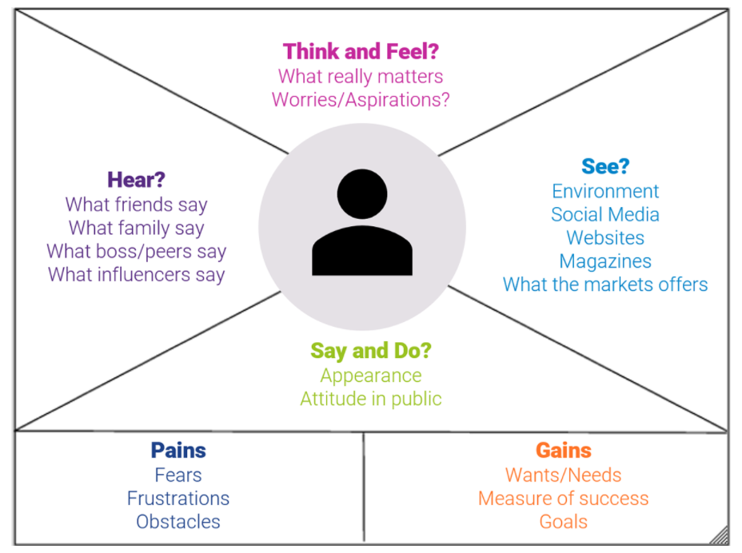
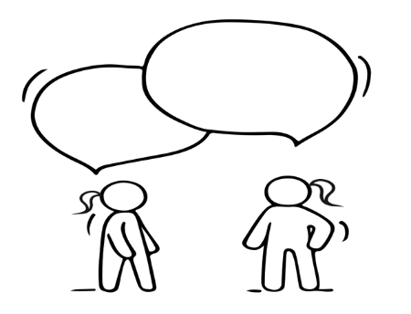
Forstå kunder – gennem Empathy Maps
Tænk og føl?
Hvad der virkelig betyder noget
Bekymringer / forhåbninger!
Navn:
Alder:
Status:
Se?
Miljø
Sociale medier/venner
Hjemmesider
Magasiner
Markedsføring
Høre?
Hvad venner siger
Hvad familien siger
Hvad chef/kammerater siger
Hvad influencers siger
Sig og gør?
Udseende
Attitude i offentligheden
Smerter
Frygter
Frustrationer
Forhindringer
Gevinster
Ønsker/behov
Mål for succes
Mål

Slide 59
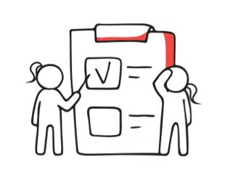
Elevøvelse:
Begynd at tænke på dit mål eller potentielle kunde...
Tag et ark papir eller arbejd videreVægmaleri og start din egenEMPATI KORT
Bemærk :
Hvordan tænker og føler de?
Hvad ser / observerer de regelmæssigt?
Hvad hører de og fra hvem ... hvem påvirker dem?
Hvordan opfører de sig ... hvad siger og gør de?
Når du har lavet et billede af din kunde, skulle du nu være i stand til at identificere nogle af deres kundersmerteroggevinster

Slide 60
Trin 3: Idé
Fokuser nu kun på problemformuleringen og kom med ideer, der løser problemet. Pointen er ikke at få en perfekt idé, men snarere at komme med så mange ideer som muligt: ​​som unikke virtual reality-oplevelser, sunde muligheder uden madlavning, mad uden spild, måder at tilbyde information på. Uanset hvad det er, så skitsér dine bedste ideer og vis dem til de mennesker, du prøver at hjælpe, så du får deres feedback.
Brainstorm og
komme med kreative
løsninger

Slide 61
Idéer til løsninger –Brainstorm og kom med kreative løsninger
Denne fase bør begrænse kritikken
Qmængden er det, der tæller, ikke kvaliteten
Der er ingen dumme eller forkerte ideer!
Mål:
Generer og saml så mange ideer som muligt på en samarbejdsmåde
Analysereideer og vælg det mest passende
Form rigtige begreber
Få den optimale løsning
Eksempler på værktøjer til idéstadiet:
Brainstorming
Braindumping
Hjerneskrivning
Brainwalking
6 Tænkehatte metode
SWOT/PEST-analyse
Skitsering

Slide 62
Hvordan man idéer
Denne video er en kort oversigt over, hvad der er involveret i Ideate-fasen af ​​Design Thinking-processen. Kvantitet er vigtigere end kvalitet i starten. Så kan du konvergere igen og vælge den mest passende løsning på problemet for at bringe til prototypestadiet.
Design Thinking Trin 3: Ideate - YouTube

Slide 63
Fase 4: Prototype
Brug derefter et øjeblik på at reflektere over, hvad du har lært af dine samtaler med dine 'brugere' om de forskellige ideer. Spørg dig selv, hvordan passer din idé ind i konteksten af ​​folks faktiske liv? Din løsning kan være en kombination af en ny idé og det, der allerede bliver brugt. Forbind derefter prikkerne, skitsér din endelige løsning, og gå i gang med at bygge en rigtig prototype, der lige er god nok til at blive testet.
Byg en repræsentation for
en eller flere af disse ideer, for at vise andre

Slide 64
Prototype –Kontrol af løsninger i praksis
Mål:
At skabe en fødevareprototype, defineret som en tredimensionel manifestation af dit fødevareprodukt eller koncept, er et væsentligt tidligt skridt i udviklingen af ​​nye fødevarer, drikkevarer og nutraceutiske produkter...vi skal:
Byg enkle repræsentationer som visuelle objekt(er) for at demonstrere effekten af ​​innovation
Ikke for at overkomplicere prototypen
Mislykkes hurtigt / gentag hurtigt
At skabe så hurtigt som muligt
Tid til at vælge de bedste ideer!
Indsnævr de skabte løsninger til maksimalt flere varianter
Eksempler på værktøjer til prototypestadiet:
Mock-ups
Smagsprøver/ Batch test
Storyboards
Figma
Adobe XD
I Vision
Froghopfødevareprototyping

Slide 65
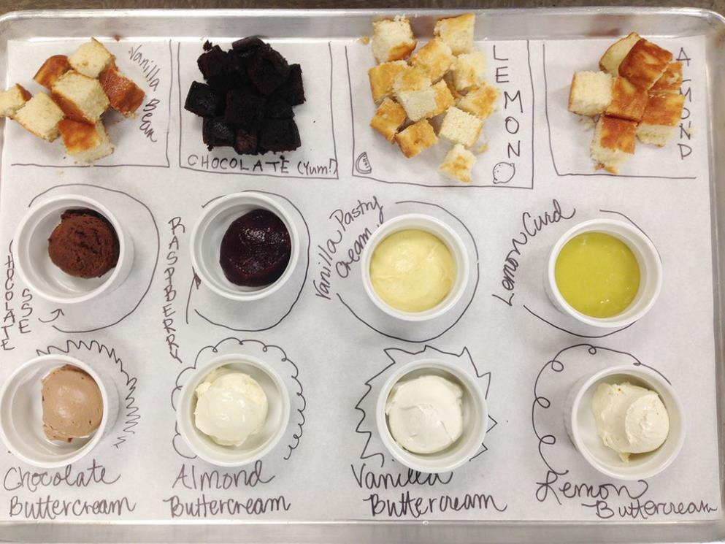
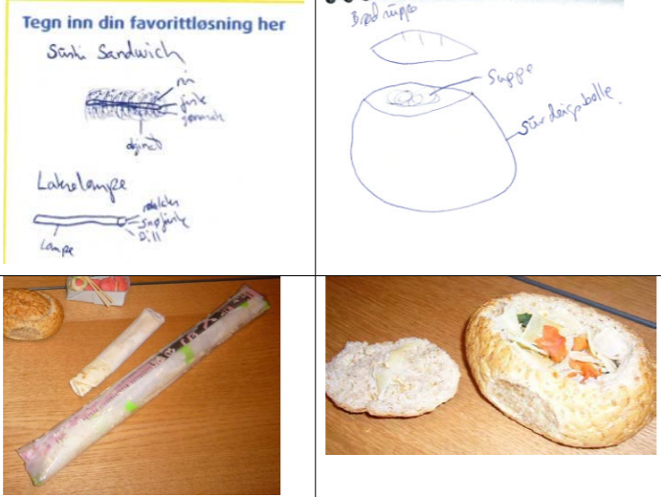
Eksempler på simpel visualisering og prototyping...

Slide 66
Hvorfor bruge prototypestadiet?
Denne video er en kort oversigt over, hvorfor prototyping bruges under designtænkningsprocessen, og hvordan det sparer tid og penge i det lange løb og hjælper os med at forfine vores produkt eller service og forstå problemet eller udfordringen endnu bedre.
Design Thinking Trin 4: Prototype - YouTube

Slide 67
Trin 5: Test
Test derefter din prototype med de faktiske slutbrugere. Forsvar ikke din idé, hvis folk ikke kan lide den, pointen er at lære, hvad der virker og hvad der ikke gør, så enhver feedback er fantastisk. Gå derefter tilbage til idé eller prototyping og anvend din læring. Gentag processen, indtil du har en prototype, der virker og løser det virkelige problem.
Nu er du klar til at ændre verden eller udfylde det massive hul på det bæredygtige og etiske marked.
Vend tilbage til folket
oplever problemet og test dine ideer for at modtage feedback

Slide 68
Test –Muligheden for at teste prototyper under virkelige forhold
Mål:
Forstå, hvad der virker, og hvad der er hindringer
Test i et neutralt miljø eller det, der ligner den typiske brugerplacering
Observer spontane og autentiske reaktioner fra brugere
Få feedback fra brugere om prototypen for at træffe beslutninger om de næste trin
Designteamet skal tage et bagsæde for denne fase og blot observere interaktionen med prototypen.
Ting at overveje i testfasen:
Bare observer ikke kommenter eller forsvar dit produkt
Det er ok at fejle, du er stadig på opdagelsesrejse
Designtænkningsprocessen er en iterativ proces. For at tilpasse prototypen korrekt til dens fremtidige brugeres behov og virkelig forfine den, bør de sidste tre faser gentages

Slide 69
Teststadiet
Denne video er en kort oversigt over, hvad der er involveret i testfasen af ​​Design Thinking-processen. Det forklarer, hvorfor test er vigtigt, og hvordan det hjælper os med at forfine vores produkt eller service og forstå problemet eller udfordringen endnu bedre.
Design Thinking Trin 5: Test - YouTube

Slide 70
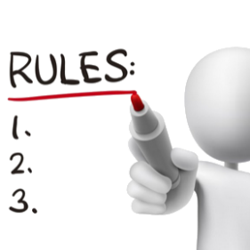
Sammenfatning af reglerne for DESIGN THINKING...
1. Den menneskelige regel:Al designaktivitet er i sidste ende social af natur
Implementering af løsninger bør stræbe efter at opfylde menneskelige behov.
2. Tvetydighedsreglen:Designtænkere skal bevare tvetydighed
At bevæge sig væk fra restriktioner og skabe betingelser for at eksperimentere på grænsen af ​​viden og fantasi. Se efter løsninger, der synes at være uhensigtsmæssige
3. Re-design-reglen:Alt design er re-designet
Udformning af fremtidige tekniske og sociale forhold, baseret på historiske løsninger, for bedst muligt at analysere og løse problemet
4. Håndgribelighedsreglen:At gøre ideer håndgribelige letter altid kommunikationen
At gøre ideer til virkelighed ved at visualisere og udarbejde prototyper forbedrer kommunikationen mellem projektteammedlemmer
Kilde: H.Plattner, C.Meinel, L. Leifer, Design Thinking: Forstå - Forbedre - Anvend

Slide 71
Fordele ved
Design Thinking Process
Hyppig kontakt med potentielle kunder/brugere
Ekstremt højt kundefokus
Eliminering af forkerte antagelser ved at overvåge processen
Implementering af de grundlæggende funktioner
Besparelser takket være hyppige brugeranmeldelser
Omkostningsbesparelser på grund af udeladelse af nogle komponenter

Slide 72
05
At skabe en innovationsstrategi for fremtiden

Slide 73
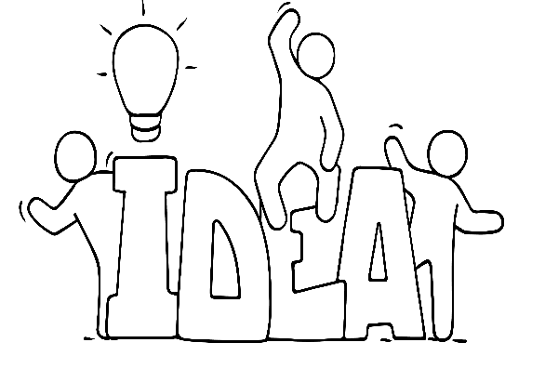
En innovationsstrategi
Strategivalgskaskadendemonstrerer den evigt udviklende karakter af innovation og forretning...se næste slide for at lære mere
At skabe en innovationsstrategi for fremtiden kræver balance mellemlangsigtet visionogfleksibilitetat reagere på skiftende markedsdynamikker. Ved at følge nogle trin og fremme en innovationskultur kan du positionere din fødevarevirksomhed til at trives i enforretningslandskab i konstant udvikling.

Slide 74
Strategivalgskaskaden
Hvad er vores
vinder
inspiration?
Hvor vil
vi spiller?
Hvordan vil
vi vinder?
Hvad
kapaciteter
skal være på plads?
Hvad
ledelse
systemer er
påkrævet?
Det
Formål
Det rigtige
spilleplads
Det unikke
måde at vinde på
Sættet af
kapaciteter
Støtten
systemer
Hvad er vores
vejledende aspiration?
Geografier,
produktkategorier,
segmenter, kanaler
Værdiforslag,
konkurrencedygtige
fordel
Forstærkende
aktiviteter
bestemt
konfiguration
Systemer,
infrastruktur,
foranstaltninger til
support
vores valg

Slide 75
Nogle trin til at overveje hvornårUdvikling af din innovationsstrategi…
1. Definer din langsigtede vision og mål
2. Vurder det nuværende forretningslandskab
3. Fremme en innovationskultur
4. Engager dig med dine nøgleinteressenter (se modul 5)
5. Prioriter områder for innovation, der stemmer overens med din vision
6. Etabler innovationsprocesser og -strukturer
7. Tildel passende ressourcer (finansielle, menneskelige og teknologiske)
8. Overvåg og evaluer fremskridt
9. Omfavn smidighed og iteration

Slide 76
Bliv inspireret...Hvordan udfordringer kan blive MULIGHEDER
Som allerede nævnt kan en udfordring eller et problem også ses som en mulighed!!
I voresKompendium om god praksis,vi undersøger 20 eksempler på SMV'er, der innoverer fødevarer og tjenester på etiske og ansvarlige måder i hele Europa. Herfra kan du blive inspireret af indsatser, der allerede gøres for at udfylde hullet eller udfordringerne på markedet!!

Slide 77
Lærerøvelse-Gør udfordringerne til muligheder!
Nu hvor du er klar over udfordringen, kan du og dit team forestille dig, hvilken udfordring der kan være muligheden, der venter på, at du finder en løsning på?
Bliver det et nyt etisk fødevareprodukt?
Et tilpasset etisk fødevareprodukt?
Vil det være en mere bæredygtig service?
Vil det være en kombination af de to?
FORSØG AT BESVARE DISSE 4 SPØRGSMÅL...

Slide 78
Forberedelse til fiasko
Fejl er et virkelig stærkt værktøj til læring. At eksperimentere med fødevarer eller ideer for at skabe prototyper og derefter interagere med dem og teste dem er kernen i innovation. Du skal forstå, at ikke alle dine forsøg vil eller kan virke. Især når vi forsøger at løse store problemer (som madspild eller forbedrede madsystemer), er vi bundet til at fejle. Men hvis vi er forberedte på denne fiasko og indtager den korrekte tankegang, vil vi uundgåeligt lære noget af denne fiasko.
Mislykkes tidligt for at få succes før!!!
IDEO team mantra

Slide 79
Tænk ikke på det som fiasko, tænk på det som at designe eksperimenter, hvorigennem du vil lære.
- Tim Brown direktørstol, IDEO

Slide 80
Fordelen ved fiasko...
I sidste ende kan fiasko tjene som enkatalysator for vækst og forbedring. Iværksættere, der omfavner fiasko som en læringsmulighed, reflekterer over deres erfaringer og anvender de indhøstede erfaringer, er bedre rustet til at navigere i fremtidige udfordringer, træffe informerede beslutninger og øge deres chancer for succes. For eksempel kan fejl:
Byg dinmodstandsdygtighedog evnen til at komme tilbage og holde ud gennem udfordringer
Du kan lære attilpasse sig og være fleksibelover for modgang
Give mulighed for at reflektere ogidentificere svaghedereller mangler i forretningsmodeller, processer eller færdigheder
Løfte sløretværdifuld indsigtom kundernes præferencer, behov eller smertepunkter
hjælpe dig tilvurdere og mindske risikoenmere effektivt og at have kontinentplaner
fremhævebetydningen af ​​netværkog samarbejde. Du kan lære at søge støtte, råd og mentorskab hos andre i branchen

Slide 81
Jeg har ikke fejlet. Jeg har lige fundet 10.000 måder, der ikke virker
Thomas Edison

Slide 82
06
Innovation og funktionalitet i fødevarevirksomhed

Slide 83
Forener innovation og funktionalitet...
At bringe innovation og funktionalitet sammen kan føre tilvæsentlige fordele.
Det vil give dig mulighed for som en etisk fødevarevirksomhed at skabebæredygtige løsningerder stemmer overens med dine værdier og samtidig opfylder forbrugernes krav.
Ved løbende at søge nye veje tilforbedre ogoptimere processer, produkter og kundeoplevelser, kan din virksomhed positionere sig somførende i sektoren, tiltrække bevidste forbrugere og bidrage til en mere bæredygtig fremtid.

Slide 84
Bæredygtige løsninger ellerProduktudvikling:
I afsnittene ovenfor diskuterede vi innovationens kraft, og vi nævnte kort, hvordan det kan drive udviklingen af ​​bæredygtige og etiske fødevarer. Ved at kombinere funktionalitet med bæredygtighed kan du tilbyde produkter, der ikke kun opfylder forbrugernes krav, men også har en lavere miljøpåvirkning … Dette kan omfatte at skabeplantebaserede alternativer,reducere madspildgennem innovative emballage- eller konserveringsmetoder, ellerudnytteralternative forsyningskilder.

Slide 85
Alternative indkøbs- og produktionsmetoder
Innovation kan gøre dig og din fødevarevirksomhed i stand til at udforske alternative indkøb og/eller produktionsmetoder, der prioriterer bæredygtighed. Dette kan involvere indkøb fra dem, der er i overensstemmelse med dine værdier (f.eks. produkter ved hjælp af vertikale landbrugsteknikker, hydroponics eller aquaponics-systemer for at reducere vandforbruget eller regenerativ landbrugspraksis).
Ved at integrere innovative metoder i produktionsprocesser kan man øge effektiviteten, reducere ressourceforbruget ogminimerederes økologiske fodaftryk.

Slide 86
Bliv inspireret…
Tjek voresKompendium om god praksis
Lerjord blev valgt som et eksempel på god praksisder viser etisk fødevareforsyning eller fødevareforsyning. Her bruger de kun irske ingredienser og begrænser deres antal leverandører til 8, hvilket skaber gensidigt fordelagtige samarbejder. Ejer, Enda bruger også innovativt også restaurantens plads til at huse voksekasser, hvor de dyrker deres egne urter og blomster, så de undgår behovet for at importere dem.

Slide 87
Emballageinnovationer:
Funktionalitet og innovation kan mødes på emballageområdet. Du og din Etiske fødevarevirksomhed kan udforske innovative emballageløsninger, der prioriterer bæredygtighed, som f.eksbiologisk nedbrydelige eller komposterbare materialer, genanvendelig emballage,eller emballagedesign, derminimerespild.
Funktionel emballage, der øger bekvemmeligheden, portionskontrol eller forlænger produktets holdbarhed, kan også forbedre kundeoplevelsen, samtidig med at den er i overensstemmelse med etiske værdier.
Vi vil diskutere emballage mere detaljeret i modul 4

Slide 88
Teknologi og digitale løsninger:
INTERESSANT LÆSNING:17 måder, teknologi kan ændre verden på inden 2027 | World Economic Forum (weforum.org)
Udnyttelse af teknologi kan føre til innovative løsninger. Dette kan omfatte brug afblockchain teknologifor forsyningskædens gennemsigtighed og sporbarhed, implementering af IoT (Internet of Things) enheder til at overvåge ogoptimereenergiforbrug eller reducere madspild, ellerudnytterdataanalyse for at træffe informerede beslutninger vedrørende sourcing, produktion og distribution. Disse teknologiske fremskridt kan øge effektiviteten, reducere miljøpåvirkningen og forbedre den overordnede drift.

Slide 89
Kundeengagement og erfaring:
Innovation kan anvendes til at forbedre kundeoplevelsen i din fødevarevirksomhed. Dette kan omfatte udviklingbrugervenlige mobilappseller onlineplatforme, der giver information om produkternes oprindelse, certificeringer og etisk praksis. Integreringaugmented reality eller virtual reality-oplevelserkan uddanne og engagere kunder om bæredygtighedsindsatser eller tilbyde interaktive workshops. Sådanne handlinger kan fremme stærkere forbindelser, brandloyalitet og en dybere forståelse for etiske værdier.

Slide 90
Samarbejde og partnerskaber:
At arbejde med andre innovative virksomheder ellerorganisationerkandrive fremskridti etisk madpraksis. Dette kan involvere samarbejde med teknologivirksomheder, forskningsinstitutioner, bæredygtighedsfokuseredeorganisationer, eller non-profit initiativer til i fællesskab at løse udfordringer og udvikle innovative løsninger.
Vedsamle ressourcer, viden og ekspertise, kan du og din etiske fødevarevirksomhedfremskynde din innovationsindsatsog skabe større effekt.

Slide 91
Du er nu halvvejs gennem EFE-kurset...fortsæt som i Modul 4 vil du lære om nyttigtTaktik i etiske fødevareoperationer.

